Slide 1
POSEBNOSTI RAZVOJA ENOSTRANSKIH SPLETNIH REŠITEV S SAMOPOSTREŽNIM ZALEDNIM SISTEMOM V OBLAKU
Marko Gluhak
doc. dr. Luka Pavlič, univ. dipl. inž. rač. in inf.
07.09.2020

Slide 2
UVOD
Oblačno računalništvo
Pregled treh možnosti
Lasten REST
AWS Amplify
Firebase
Najboljši kandidat za SPA

Slide 3
PREDSTAVITEV PROBLEMA
Sorazmerno nov način razvoja
Veliko ponudnikov storitev
„Serverless“ ne pomeni brez strežnika

Slide 4
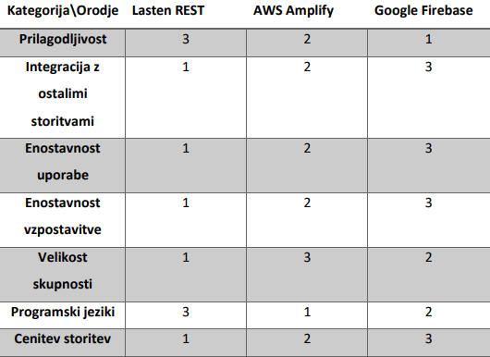
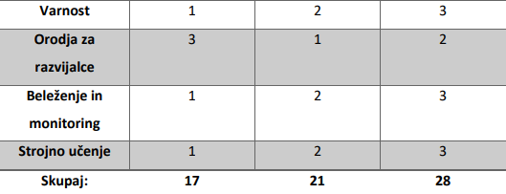
OPIS REŠITVE
Definiranje kriterija
Pregled možnosti
Ocenitev

Slide 5
REZULTATI
Firebase – zmagovalec
Razvoj enostavne aplikacije
Enostavnost razvoja je neprimerljiva

Slide 6
POVZETEK
Pregled področja
Ugotovitev zmagovalca
Potrditev z aplikacijo

